Slide 1
WEB前端

Slide 2
课程大纲
1、JS的3大流程控制语句（顺序控制、分支控制、循环控制）
2、顺序控制
3、分支控制：
①单路分支if...
②双路分支if...else...
③多支路if...else if...else if ...else
④嵌套分支if(...){if(...){...}else{...}}
⑤switch分支

Slide 3
流程控制概述
JS里流程就是代码的执行顺序（text-shadow、box-shadow），流程控制就是通过规定的语句让代码有条件地按照一定的顺序/流程执行。
（1）顺序控制
顺序控制指的是代码按照书写顺序来执行，是程序中最基本的流程结构。即代码自上而下依次执行。如下所示，代码自上而下执行，依次输出1,2,3
var x = 1;
console.log(x++); //1
console.log(x); //2
console.log(++x); //3

Slide 4
分支控制及应用场景
在编写代码时，我们经常需要针对不同的情况来执行不同的动作。此时，我们可以在代码中使用分支来完成该任务。
简单理解：
作用是基于不同的条件执行不同的动作（对比qq登录理解记忆）
场景举例：
登录账号时判断账号和密码是否正确，不正确时会有相对应的提示。
原理：
当满足if条件判断（条件为真时），执行if后面的花括号里的代码块。

Slide 5

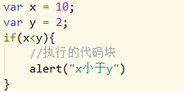
单路分支--if条件语句
if如果
语法格式：
demo

Slide 6
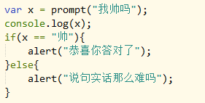
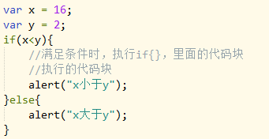
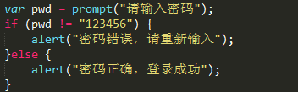
双路分支--if…else…条件语句
情景：
如果想某一条件成立时执行一段特定代码，而条件不成立时执行另一段特定代码，可以使用 if....else 语句。if如果（满足时执行这种情况）、else别的（不满足条件时执行别的情况）
语法格式：
案例：密码验证（输入错误或正确都有对应提示）
if (条件判断){
//代码块1
}else{
//代码块2
}

Slide 7
双路分支--if…else…条件语句
测试
var day = prompt('今天是周末吗?');
if (day == '是') {
console.log(“周末愉快^.^”);
} else {
console.log('好好上班吧骚年);
}
上述代码运行时，如果在弹出框中回答 是，则输出结果是（好好上班吧骚年）
解析：（由于输入的是，所以判断结果是 false，即不满足判断条件，则会执行 else后面的代码 输出结果 "好好上班吧骚年"。

Slide 8
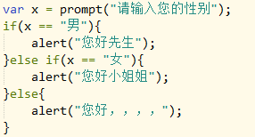
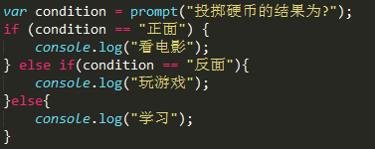
多分支--if …else if…else条件语句
情景：
当有多种情况需要判断，从而根据结果选择出需要执行的语句时，我们需要使用 else if 的结构。
代码结构： 案例1：（注意：else后不能加括号）
if (条件判断1){
//代码块1
}else if(条件判断2){
//代码块2
}else{
//代码块3
}

Slide 9
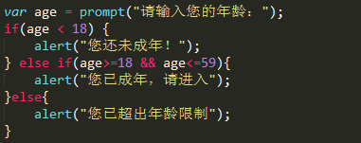
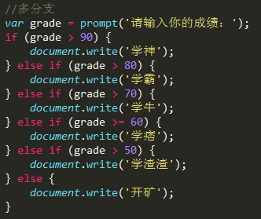
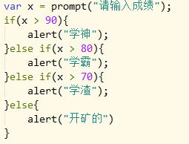
多分支--if …else if…else条件语句
案例2 案例3

Slide 10
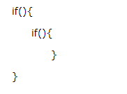
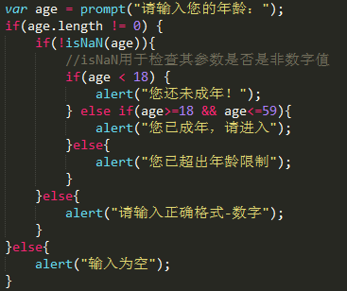
嵌套分支（双层、多层嵌套）
如右所示为3层嵌套

Slide 11
switch分支
拓展：
时间对象：Date()，新建一个时间对象new Date()，JS中输出打印new Date();会打印出当前时间。
例1：console.log(new Date());输出结果为：(中国标准时间)
获取当天在本周的排序：getDay()
例2：输出打印new Date().getDay()，会输出当天在一周内的的排序
注意：
Sunday=0, Monday=1, Tuesday=2, Wednesday=3, Thursday=4,Friday=5, Saturday=6（周日为0，其他依次排序）

Slide 12
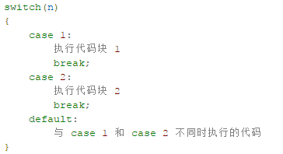
switch分支
1、switch语句作用？
switch 语句用于基于不同的条件来执行不同的动作。
2、switch语句的工作原理
语法结构：
default为默认的意思

Slide 13
switch分支
工作原理：
首先设置一个变量，随后将变量值与结构中的每个case（情况）的值作比较。如果相等，则与该case（情况）关联的代码块会被执行。使用break来阻止代码自动的向下一个case运行。
案例： 显示今日的周名称，即显示今天是周几
通过break 来阻止代码自动地向下一个 case 运行

Slide 14
switch分支
default（默认）关键词，使用 default 关键词来规定匹配不存在时做的事情
案例：统计男女比例
var sex = prompt("您的性别是？");
switch (day){
case "男":
x="您好男士";
break;
case "女":
x="您好女士";
break;
default:
x="您的性别待定….. ";
}
console.log(x)

Slide 15
switch小结
①时间对象Date，创建时间对象new Date()；
②获取当天在本周内排序getDay()，周日为（0），其他依次排列
③默认情况default
④务必使用小写的if。是用大写的（IF）会生成JavaScript错误！
⑤JS代码对大小写比较敏感
⑥所有标点符号一律为英文标点
⑦强调：一旦找到一个满足条件的入口，执行完毕后，就直接结束整个多分支。

Slide 16
课堂小结
1、逻辑运算符的运算结果有两个true或false。
2、“&&”逻辑与(并且关系)。如果左右两个操作数都为true，则结果为true，否则，结果为false。（逻辑与，就是两个条件同时满足时，则结果为true）
3、“||”逻辑或。左右两个条件，只要有一个满足，则返回true，否则，返回false。
4、“!”取反运算。!true = false 、 !false = true 、 !100 = false

